Slide 1

Метод параллельного выполнения запросов к системе управления базами данных PostgreSQL в пределах одного соединения
Студент: Платонова Ольга Сергеевна
Группа: ИУ7-85Б
Руководитель: Филиппов Михаил Владимирович, к.т.н., доцент кафедры ИУ-7
Консультант: Гаврилова Юлия Михайловна

Slide 2
Цель и задачи работы
Цель — разработать метод параллельного выполнения запросов к СУБД PostgreSQL в пределах одного соединения.
Задачи:
Выполнить анализ предметной области и существующих методов выполнения запросов в MPP системах;
Разработать метод параллельного выполнения запросов к СУБД PostgreSQL в пределах одного соединения;
Реализовать разработанный метод;
Выполнить сравнительный анализ времени работы метода и различных реализаций выполнения запросов.

Slide 3
Введение в предметную область
Доступ к БД объемом 100.000 записей:
многопоточная программа примерно в 1000 раз работает быстрее;
однопоточная программа показывает нестабильную работу на больших данных.
Операция подключения — одна из самых дорогостоящих (процесс подключения к БД занимает от 2 до 3 МБ).

Slide 4
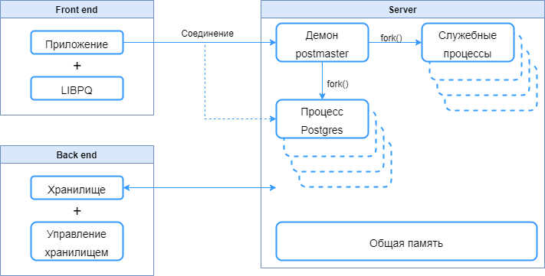
Анализ предметной области
PostgreSQL (14.2):
доступность исходного кода;
кроссплатформенность.
Рейтинг | СУБД | Модель БД
1. | Oracle | Реляционная
2. | MySQL | Реляционная
3. | Microsoft SQL Server | Реляционная
4. | PostgreSQL | Реляционная
5. | MongoDB | Документная

Slide 5
Пул соединений
Пул соединений — набор открытых и готовых к использованию соединений с базой данных.
Оптимизации процесса подключения к базе данных: многократное использование соединений. Особенно заметно повышение производительности, когда размер пула не превосходит количества потоков.
Встроенный пул
Пул на основе libpq
Пул в качестве внешней службы

Slide 6
Анализ существующих решений
Вид пула Критерий | Пул на основе libpq | Пул в качестве внешней службы | Встроенный пул
Максимальный размер пула по умолчанию | 100 | 100 | 32767
Наличие лицензии | Нет | Нет | Да
Необходимость поддержки отдельного пула для каждой БД | Да | Да | Да
Необходимость самостоятельной разработки и поддержки | Да | Нет | Нет

Slide 7
Функциональная модель разрабатываемого программного комплекса

Slide 8
Формирование очереди команд и отправка серверу запроса из очереди
Для каждого соединения определен выходной буфер данных, которые еще не были отправлены на сервер.
Отправка сообщения:
размер выходного буфера достиг 8 Кб (исключает отправку маленьких пакетов);
была вызвана функция fflush().

Slide 9
Получение сообщения от сервера
Обработка полученных данных

Slide 10
Внешний модуль взаимодействия с разработанным методом
Внешний пул был разработан с использованием умных указателей для предотвращения возможной утечки ресурсов.
Сам пул был реализован в качестве очереди соединений.

Slide 11
Зависимость времени работы различных реализаций создания соединения от количества соединений с БД
Для каждого опыта учитывалось время:
создания соединения;
выполнения запроса;
очистки результата выполнения;
закрытия соединения.

Slide 12
Исследование зависимости времени работы реализованного метода и пулов соединений от количества соединений
Сравнение времени работы:
пула, использующего библиотеку libpq;
пула, реализованного в качестве внешней службы (PGBouncer);
разработанного метода.

Slide 13
Исследование требуемых ресурсов для выполнения простого запроса к БД
Простой запрос — выборка всех данных посредством одного оператора ‘SELECT’ и одного оператора ‘FROM’.
SELECT * FROM table100;
Создание 10 соединений.
Реализация | Число раз выделения памяти | Суммарный объем используемой памяти
Однопоточная | 729 | 588,870 байт
Многопоточная | 812 | 593,508 байт
Внешний пул | 831 | 586,212 байт
Разработанный метод | 182 | 180,794 байт

Slide 14
Заключение
Цель достигнута: разработан метод параллельного выполнения запросов к СУБД PostgreSQL в пределах одного соединения.
Поставленные задачи решены:
Выполнен анализ предметной области и существующих методов выполнения запросов в MPP системах;
Разработан метод параллельного выполнения запросов к СУБД PostgreSQL в пределах одного соединения;
Реализован разработанный метод;
Выполнен сравнительный анализ времени работы метода и различных реализаций выполнения запросов.

Slide 15
Дальнейшее развитие
Реализация пользовательского вывода информации об ошибках в случае конкатенации нескольких запросов в одну команду.
Разработка метода управления ресурсным пулом в случае потери потоком соединения с базой данных.

